Slide 1
My Gebi · ገቢ
ከGebi እርዳታ ማግኘት
እውነተኛ ሰዎች፣ በአማርኛ፣ ቁጥጥሩ ደግሞ በእጅዎ።

Slide 2
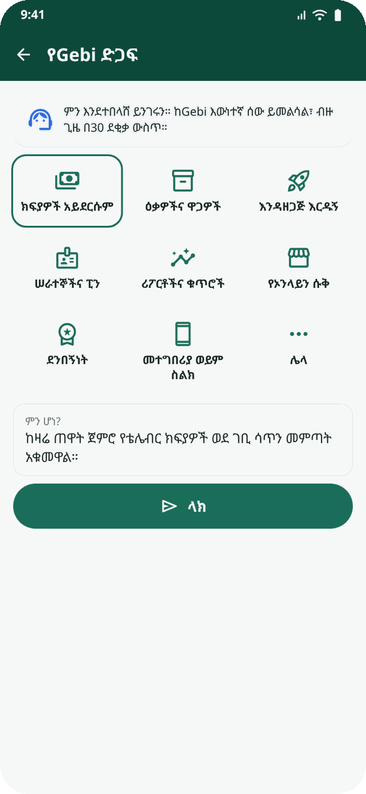
እርዳታ ይጠይቁ
• ተጨማሪ → የGebi ድጋፍ።
• ስለምን እንደሆነ ይምረጡ (ክፍያዎች፣ ዕቃዎች፣ ማዋቀር፣ ሠራተኞች፣ ሪፖርቶች፣ ሱቅ…) የሆነውንም ይጻፉ።
• እንደ GS-1042 ያለ የጉዳይ ቁጥር ያገኛሉ። መልሶች በመተግበሪያውና በቴሌግራም ይመጣሉ።
My Gebi · mygebi.com · 2/6

Slide 3
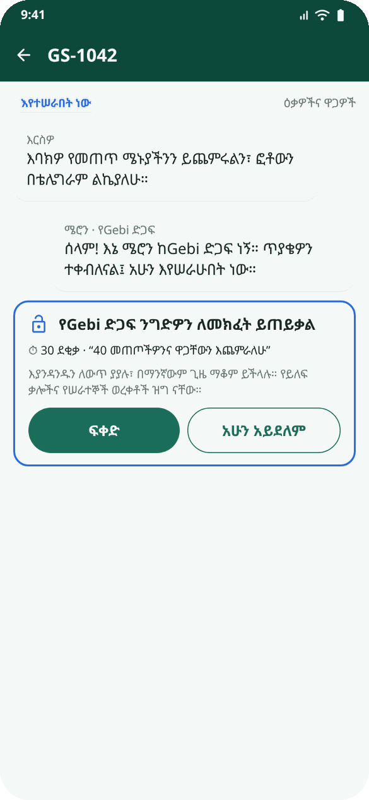
ድጋፍ በውስጥ መሥራት ካለበት
• በጉዳይዎ ላይ ይጠይቃሉ፦ ለምን ያህል ጊዜ (ከ15 ደቂቃ እስከ 2 ሰዓት) እና በትክክል ምን እንደሚሠሩ።
• ፍቀድ ወይም አሁን አይደለም ይመርጣሉ። ያለ እርስዎ ፍቃድ ምንም አይሆንም።
My Gebi · mygebi.com · 3/6

Slide 4
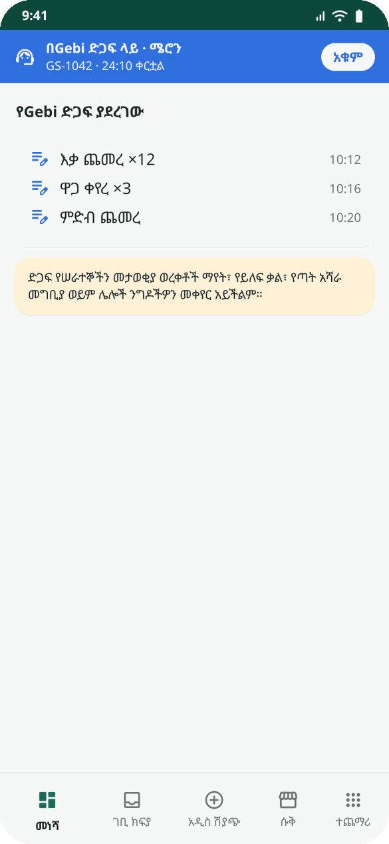
ሲሠሩ
• ሰማያዊ ማሳያ፦ በGebi ድጋፍ ላይ፣ ስሙ፣ የቀረው ጊዜና አቁም።
• እያንዳንዱ ለውጥ በጉዳይዎ ይዘረዘራል፦ "እቃ ጨመረ ×12"።
• ለድጋፍ ዝግ፦ የይለፍ ቃልዎ፣ የጣት አሻራ መግቢያ፣ የሠራተኞች መታወቂያ ወረቀቶች፣ ሌሎች ንግዶችዎ፣ መሰረዝ።
My Gebi · mygebi.com · 4/6

Slide 5
ሲፈታ
• የመዝጊያ መልዕክት ያገኛሉ፦ ምን ተበላሽቶ ነበር፣ ምን አደረጉ፣ ቀጥሎ ምን እንደሚያደርጉ።
• እገዛውን በኮከብ ይገምግሙ።
• አልተፈታም? በ7 ቀን ውስጥ «አሁንም አልተፈታም» ይንኩ።
My Gebi · mygebi.com · 5/6

Slide 6
ሌላ እርዳታ
• የይለፍ ቃልዎን ረሱ? መግቢያ → «የይለፍ ቃል ረሱ?» → ከGebi ቴሌግራም ቦት ኮድ። ቴሌግራም የለም? ለGebi ድጋፍ ይደውሉ።
• ካሸሩ ፒኑን ረሳ? ሠራተኞች → ሰውየው → አዲስ ፒን።
• አዲስ ስልክ ቁጥር? Settings → ስልክ ቁጥሬን ልቀይር፦ አዲሱ ቁጥር፣ የይለፍ ቃልዎና ክፍያው (1,000 ብር በቴሌብር)። የGebi ድጋፍ እርስዎ መሆንዎን ለማረጋገጥ በአሮጌው ቁጥርዎ ይደውላል፣ ከዚያ ይቀይረዋል። መረጃዎ ይቆያል።
• ንግድዎን ሰርዘው ተመለሱ? በዚያው ስልክ ይመዝገቡ፦ መተግበሪያው መልሰህ አምጣቸው ይላል (ዕቃዎች፣ ሠራተኞች፣ አካውንቶች)።
• አዲስ ስሪት? ከላይ ያለው አረንጓዴ ማሳያ፣ ወይም በቴሌግራም ቦቱ "Gebi አውርድ"። ማዘመን ምንም መረጃ አያጠፋም።
ምሳሌ፦ የዮናስ ምግብ ቤት 60 ምግቦች መጨመር ነበረበት። የGebi ድጋፍን ጠየቀ፣ 1 ሰዓት ፈቀደ፣ ምሳ እያስተናገደ ምግቦቹ ሲገቡ ተመለከተ። 8 ሰዓት ጉዳዩ ተዘጋ፦ "ተጠናቋል፦ 60 ምግቦች በ6 ምድቦች።"
My Gebi · mygebi.com · 6/6

